Slide 1


蓝色的树叶

Slide 2



1（ ）的银杏树叶
2（ ）的梧桐树叶

Slide 3
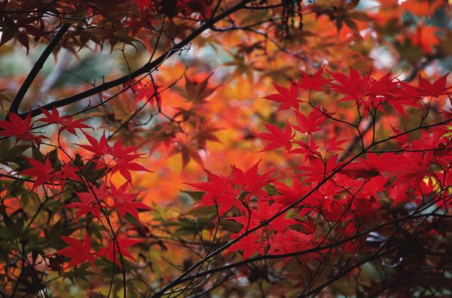
( ) 的 枫 叶

Slide 4

（ ）的树叶

Slide 5
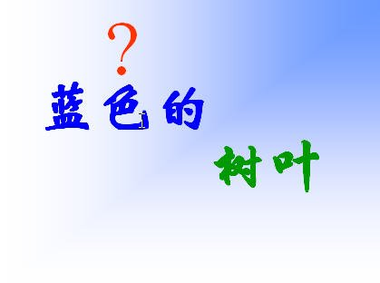

Slide 6
读文提示:
（１）自读课文，给课文标上自然段序号。想一想蓝树叶是怎么出现的？
（２）生字词试着先自己拼读或和同桌交流。

Slide 7


快来闯迷宫
一号迷宫 二号迷宫

Slide 8
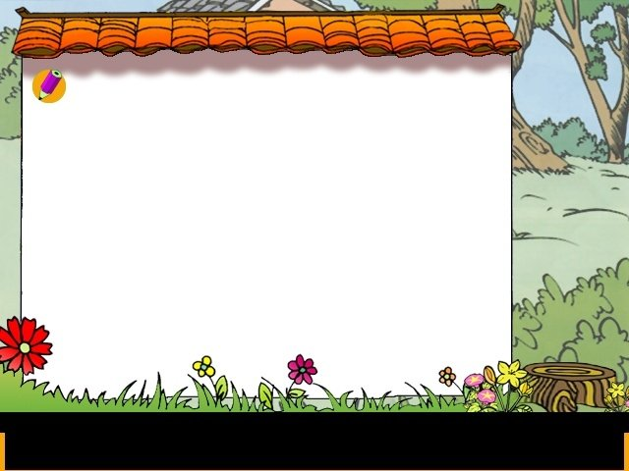
我会读
术
铅
惹
吐
桌
盒
注
削
皱

Slide 9
变字魔术
木 ＋（、）＝（术）
土 ＋ ( ) = 吐
若 ＋（ ）＝ 惹
盒 ＝（ ）＋（ ）
注 ＝（ ）＋（ ）
口
心
合
皿
氵
主

Slide 10

一起去爬山吧！
皱眉
注意
盒 子
桌 子
吞吞吐吐
惹人喜爱
削铅笔
美术

Slide 11
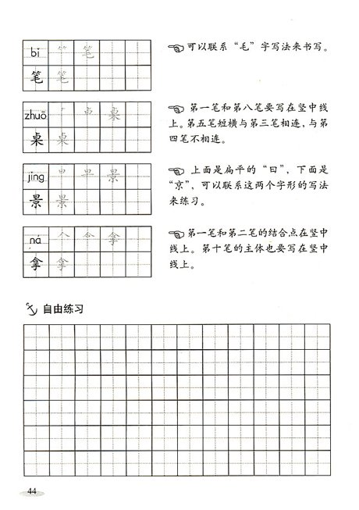

Slide 12
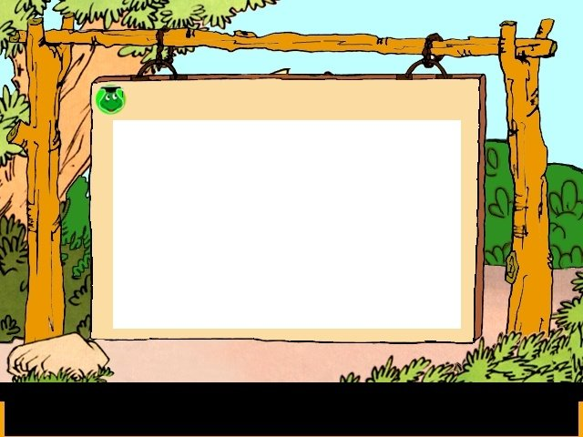
朗读大挑战

Slide 13
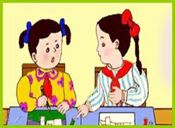
正确、流利、仔细地朗读课文，想一想：
李丽为什么要向林园园借铅笔？得到了吗？

Slide 14
读一读说一说
你把铅笔借给我用一用行吗？
－－－－－－－－－－－－－吗？
现在可以把你的铅笔借给我了吧。
－－－－－－－－－－－－－吧？

Slide 15
演读入境：
（１）“把铅笔借给我用一用行吗?”
“我还没画完呢”
（２）“现在可以把你的铅笔借给我了吧?”
“我怕你把笔尖弄断了。”
（３）“我小心一点。”
“你要注意，不要削，画的时候不要用力，不要画得太多。”
（４）“我只是画小草。”
“还要画小草皮？”

Slide 16
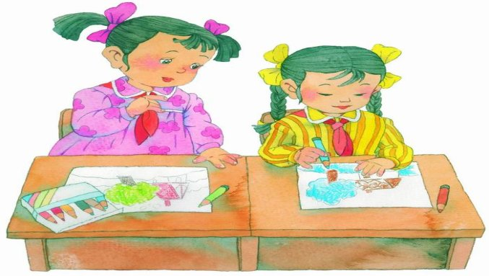
李丽不是需要绿铅笔吗，为什么没有接林园园的绿铅笔？林园园为什么脸红？

